Slide 1
Lab6. Learning to Rank

Slide 2
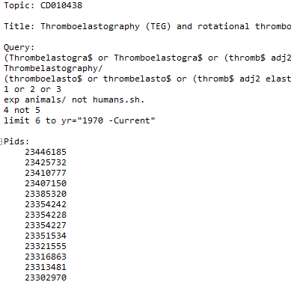
任务
给定topic及某个引擎检索的结果，进行重新排序
Query: 由专家写的Boolean query
Pids: 由引擎对query检索得到的doc列表
https://sites.google.com/view/clef-ehealth-2017/task-2-technologically-assisted-reviews-in-empirical-medicine

Slide 3
数据集
2017TAR.zip
Topics: 存有许多query，query id以CDxxxxx格式存在
Extracted_data: 官方将title、pids抽取出来
Qrels: 用于训练的qrel(qrel_abs_train)
Docs.tar.gz
从PubMed数据库中将涉及到的pid抽取出来
每一个topic涉及到的pid都在一个文件夹下
可能存在有pid没doc的情况，无视就好

Slide 4
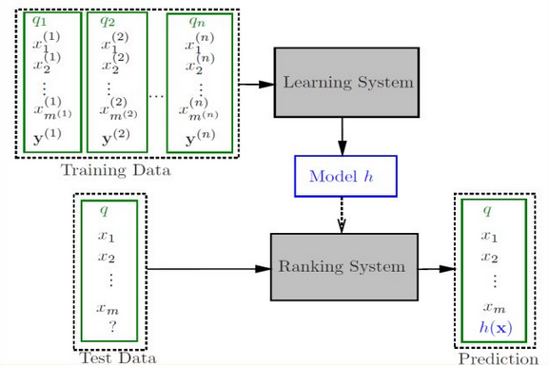
Framework

Slide 5
LTR
Point-wise
考虑单个文档，用传统的机器学习方法对给定查询下的文档的相关度进行学习
分类or回归: McRank，SVM，最大熵，Subset Ranking, SLR……
Pair-wise
将文档组成文档对，不单考虑单个文档，而是考虑文档组对是否合理
List-wise
每一个查询对应的所有搜索结果列表整体作为一个训练实例
https://en.wikipedia.org/wiki/Learning_to_rank

Slide 6
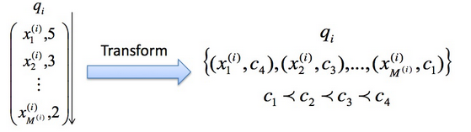
Point-wise

Slide 7
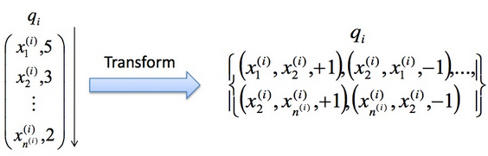
Pair-wise

Slide 8

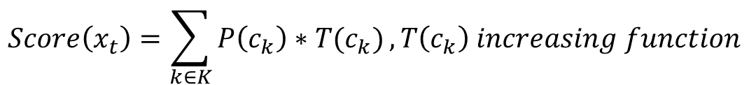
Point-wise/分类
P(c1)
P(c2)
GBDT
$${测试x}_{t}$$
$$Score\left(x_{t}\right)=\sum_{k∈K}{P\left(c_{k}\right)∗T(c_{k})}, T\left(c_{k}\right) increasing function$$
P(cn)

Slide 9
常用特征
Static features: 文档固有的特征，比如文档长度、出版信息等等，可以预先生成的。
Dynamic features：文档&查询共同构成的特征，例如TF-IDF、BM25等等
Query-level features: 查询的特征。

Slide 10
Microsoft Research 公布的134个特征
Features: query term number, query term ratio, stream length,
idf, sum of term frequency, min of term frequency, max of term
frequency, mean of term frequency, variance of term frequency,
sum of stream length normalized term frequency, min of stream
length normalized term frequency, max of stream length
normalized term frequency, mean of stream length normalized term
frequency, variance of stream length normalized term frequency,
sum of tf*idf, min of tf*idf, max of tf*idf, mean of tf*idf, variance
of tf*idf, boolean model, vector space model, BM25, LMIR.ABS,
LMIR.DIR, LMIR.JM, number of slash in url, length of url, inlink
number, outlink number, PageRank, SiteRank, QualityScore,
QualityScore2, query-url click count, url click count, url dwell time.

Slide 11
Lab-6
1. 简单的Point-wise实现
Feature
Classifier/Regressor，可以调用相关工具包
2. 动手编写一些评价指标
MAP、NDCG、P@K
DDL: Jun.12
报告：你的思路、做法、结果
代码

Slide 12
Final Project
1. Learning-to-rank ，同样的数据集
不仅仅是point-wise
自由发展~
复现已有的LTR算法并比较/改进现有算法
可以调用相关工具包
DDL: TBD
报告(pdf)：Introduction, Related Work, Methods, Results, Discussion, Conclusion, References
代码，结果

